Slide 1


Pygame es una librería de Python diseñada para la creación de videojuegos en 2D. Es muy popular en la comunidad de programadores y aficionados a los videojuegos debido a su simplicidad y versatilidad. Se utiliza para crear gráficos, gestionar eventos, reproducir sonidos y mucho más.

Slide 2
Que es Pygame
Pygame es una librería de Python que se utiliza para desarrollar videojuegos en 2D. Facilita el manejo de gráficos, sonido y la interacción del jugador a través de dispositivos de entrada como el teclado y el ratón. Pygame está diseñada para ser simple y fácil de aprender, lo que la convierte en una excelente opción tanto para principiantes como para desarrolladores que quieren crear juegos o aplicaciones interactivas.
Características principales:
Reproducción de audio: Soporta efectos de sonido y música de fondo.
Control de eventos: Gestiona la entrada del teclado, ratón y otros dispositivos.

Slide 3

Fácil de usar: Ideal para principiantes y desarrolladores que desean aprender a programar juegos. La sintaxis de Python, junto con las herramientas de Pygame, permite desarrollar juegos de manera rápida y sencilla.
Gráficos 2D: Pygame facilita la creación y el manejo de gráficos en 2D, como sprites, imágenes y formas básicas. Esto lo hace perfecto para juegos arcade, plataformas y otros géneros simples.
Gestión de eventos: Detecta entradas del teclado, ratón y otros dispositivos. Puedes interactuar con el juego a través de eventos como teclas presionadas o clics de ratón.
Portabilidad: Al estar basada en Python, los juegos creados con Pygame pueden ejecutarse en múltiples plataformas como Windows, macOS y Linux

Slide 4
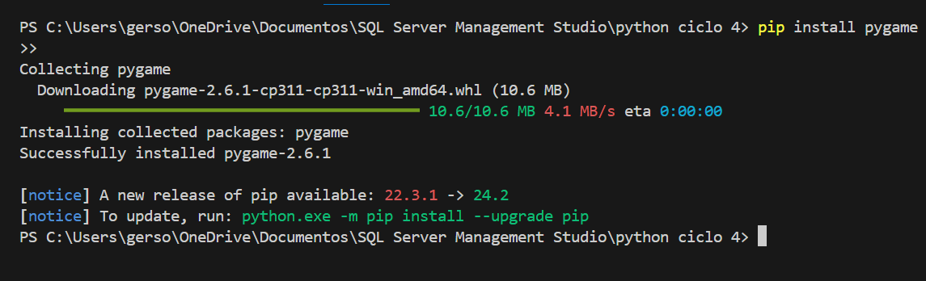
Para instalar la biblioteca Pygame se utiliza el siguiente codigo
pin install pygame

Slide 5
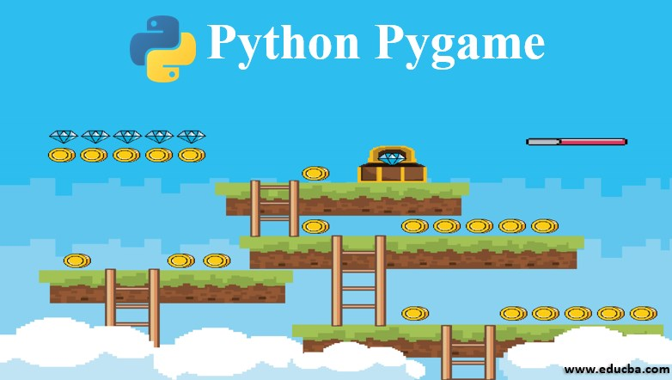
Módulos clave de Pygame:
pygame.display: Para crear y gestionar la ventana del juego.
pygame.draw: Para dibujar formas geométricas como rectángulos y círculos.
pygame.image: Para cargar y manipular imágenes.
pygame.mixer: Para añadir y controlar música de fondo y efectos de sonido.
pygame.event: Para gestionar los eventos de interacción del jugador con el juego.

Slide 6
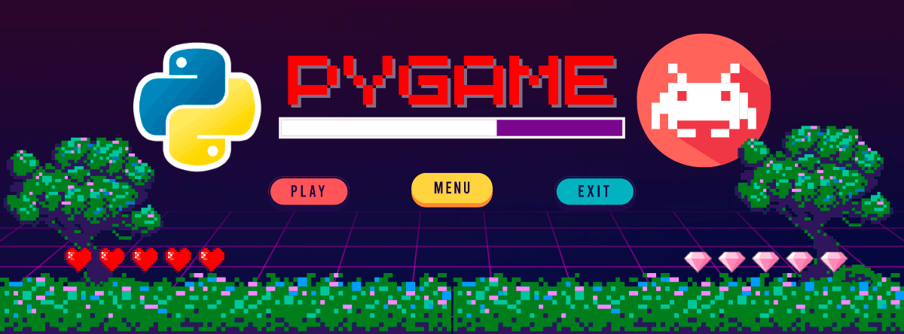
Ventajas de usar Pygame: Comunidad activa: Hay numerosos tutoriales, documentación y ejemplos disponibles. Ideal para aprender: Pygame es una gran herramienta para estudiantes de programación, ya que permite crear proyectos interesantes y divertidos. Extensible: Si bien es una librería simple, Pygame puede ser combinada con otras herramientas de Python para crear juegos más complejos.

Slide 7
Desventajas de usar pygame
Limitado a gráficos 2D: Pygame está diseñado principalmente para juegos 2D. No es adecuado para crear juegos en 3D o con gráficos avanzados.
No incluye un motor físico avanzado: Pygame no tiene herramientas integradas para la simulación de física avanzada (como colisiones complejas o gravedad), por lo que cualquier motor de física debe ser implementado por el desarrollador o añadido como una librería
No es ideal para juegos comerciales grandes: Aunque se pueden crear juegos completos, no es una herramienta comúnmente usada para proyectos comerciales de gran escala debido a sus limitaciones en rendimiento y escalabilidad.

Slide 8
Casos de usos
Desarrollo de videojuegos en 2D:Prototipos de juegos, Juegos de plataformas, Juegos arcade clásicos
Simulaciones educativas: Simulaciones gráficas, Juegos educativos
Proyectos de estudiantes:Introducción a la programación de juegos, Competencias de programación
Aplicaciones interactivas no relacionadas con juegos:Visualización de datos, Simuladores de entornos virtuales

Slide 9
Conclusión
Pygame es una excelente opción para los desarrolladores que desean iniciarse en la programación de videojuegos o crear prototipos rápidos de juegos en 2D. Es fácil de aprender y tiene las herramientas necesarias para manejar gráficos, audio y eventos, haciendo del desarrollo de juegos una experiencia accesible y divertida.

Slide 10
FIN

